Slide 1
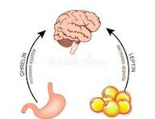
PORQUE DEBO DORMIR ????????
EL SUEÑO
Puntos clave:
Importancia del sueño: El sueño no es tiempo perdido; es un proceso activo fundamental para la consolidación de la memoria, la regulación del estado de ánimo y el equilibrio hormonal (leptina y grelina).
Grelina estimula el hambre y la necesidad de comer para obtener energía rápida.
Leptina saciedad en el cerebro, haciendo que el cuerpo se sienta satisfecho tras comer.

Slide 2
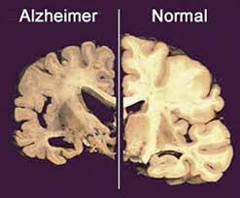
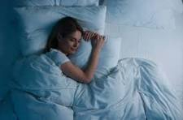

CONSECUENCIAS DE NO DORMIR
Dormir poco o mal se asocia directamente con alzhéimer, cáncer, diabetes, enfermedades cardíacas, depresión y obesidad.
El neurocientífico Matthew Walker sostiene que el sueño es el pilar fundamental de la salud, más importante que la dieta o el ejercicio. Tras décadas de investigación, explica que dormir no es un estado pasivo, sino un proceso biológico activo esencial para cada sistema de nuestro cuerpo.

Slide 3
QUE ALTERACIONES PUEDEN SURGIR?
Grelina y Sueño: La privación de sueño aumenta significativamente los niveles de grelina, estimulando el hambre y la necesidad de comer para obtener energía rápida.
Leptina y Sueño: La falta de descanso reduce la leptina, lo que disminuye la señal de saciedad en el cerebro, haciendo que el cuerpo no se sienta satisfecho tras comer.
Impacto Metabolico: El desequilibrio (baja leptina + alta grelina) por mal sueño es un factor crítico en el aumento de peso, afectando la regulación del metabolismo a largo plazo.
El impacto de la cafeína y alcohol: La cafeína bloquea los receptores de adenosina (la sustancia que crea presión de sueño), mientras que el alcohol fragmenta el sueño y elimina el sueño REM.

Slide 4
Qué significan REM y NREM?
El sueño se divide en dos tipos principales: REM (movimientos oculares rápidos) y no REM (NREM).
El sueño no REM (etapas 1-3) es el descanso físico, profundo y reparador, donde el cuerpo se regenera. El sueño REM es la fase de alta actividad cerebral y sueños vívidos, fundamental para la memoria.
Diferencias Clave:
Sueño No REM (NREM) (aprox. 75-80% de la noche):
Etapa 1 (N1): Sueño ligero, transición vigilia-sueño.
Etapa 2 (N2): Sueño ligero, ritmo cardíaco y temperatura bajan.
Etapa 3 (N3): Sueño profundo o de ondas lentas. Momento de mayor reparación física y muscular.
Fisiología: Disminución de la actividad cerebral, respiración lenta y músculos relajados.

Slide 5
Sueño REM (aprox. 20-25% de la noche):
Actividad: Cerebro muy activo, similar a estar despierto (sueño paradójico).
Movimientos: Movimientos oculares rápidos, pero parálisis de músculos esqueléticos.
Función: Procesamiento de emociones, consolidación de la memoria y aprendizaje.
Ciclos: Suele comenzar 90 minutos después de dormir y aumenta su duración en la segunda mitad de la noche.
Ambas fases alternan cíclicamente entre 4 y 6 veces por noche, siendo esenciales para una salud física y mental óptima.

Slide 6
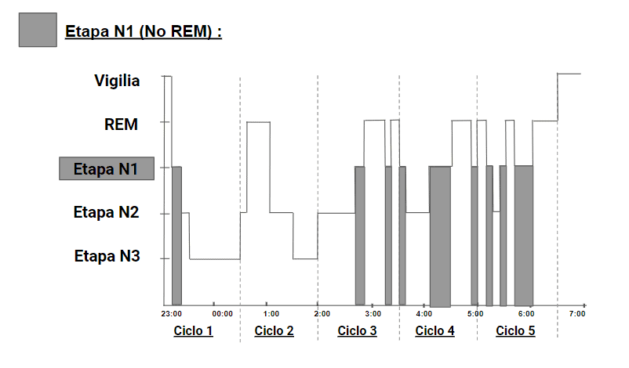
Fase 1 de sueño No REM o Etapa N1
Se trata de una etapa de sueño ligero donde se realiza el paso de la vigilia al sueño. Tiene una duración media de entre 5 y 10 minutos y la mayoría de los adultos pasamos al rededor de un 5% de nuestro tiempo de sueño en esta fase. Pero ¿cómo se puede detectar que nos encontramos en esta fase? Los principales cambios que se producen en nuestro cuerpo son los siguientes:
Los movimientos oculares disminuyen
Los músculos se relajan con espasmos ocasionales
El ritmo respiratorio se hace más lento
La frecuencia cardíaca disminuye
La actividad cerebral disminuye con respecto a los patrones que se registran durante la vigilia
El estado de alerta disminuye, pero es posible despertarnos con estímulos fuertes

Slide 7
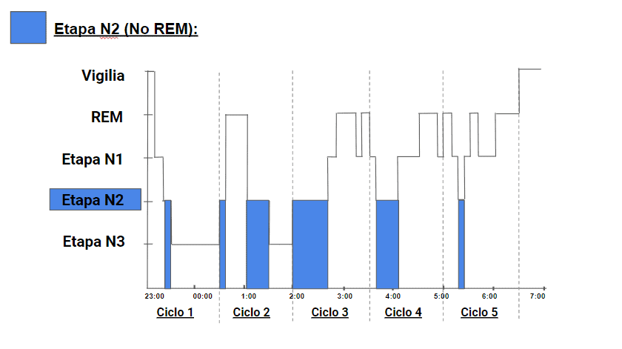
Fase 2 de sueño No REM o Etapa N2
Esta etapa es la fase de sueño más frecuente. Dura entre unos 10 y 25 minutos y pasamos alrededor del 50% del tiempo de sueño en ella. Pero ¿cómo se puede identificar que hemos llegado a esta fase? Los siguientes signos nos lo indican:
La respiración y el ritmo cardíaco se hacen más lentos
Los músculos se relajan aún más
Baja la temperatura corporal
Los movimientos oculares se detienen
Las actividad de las ondas se ralentiza, pero se muestran algunos estallidos de actividad eléectrica

Slide 8
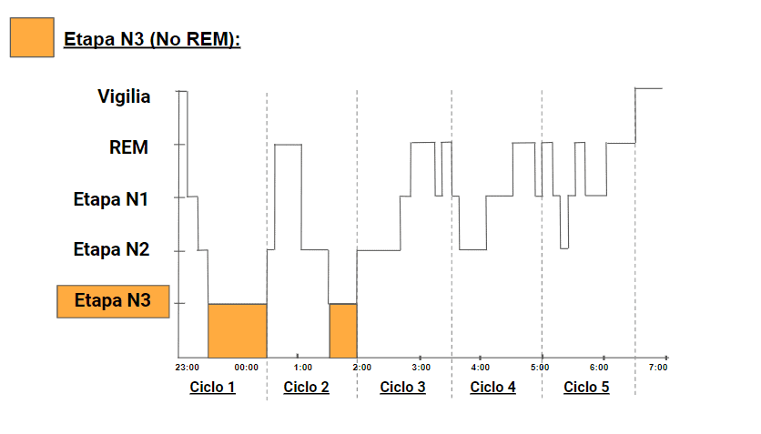
Fase 3 de sueño No REM o Etapa N3
Esta etapa de sueño se conoce también como etapa de ‘sueño profundo’, de ‘onda lenta’ u ‘onda delta’, debido a que ‘delta’ es el nombre que reciben un tipo de ondas de actividad cerebral, que se registran en los electroencefalogramas que se realizan en los centros de estudio del sueño y que son muy características de esta etapa del sueño. Pero también hay otras pistas que nos indican que hemos llegado a esta fase del sueño tan necesaria para sentirnos renovados y descansados al día siguiente:
La frecuencia cardíaca y el ritmo respiratorio se reducen a los niveles más bajos que se registran durante toda una noche de sueño
El flujo sanguíneo a los músculos aumenta
Se liberan las hormonas de ‘recuperación’ del cuerpo (entre ellas la hormona del crecimiento)
Se produce el crecimiento de los tejidos y la reparación celular
En el cerebro se produce la eliminación de los deshechos acumulados durante el día
Es bastante difícil que nos despierten en esta etapa
Las pesadillas y los terrores noc

Slide 9
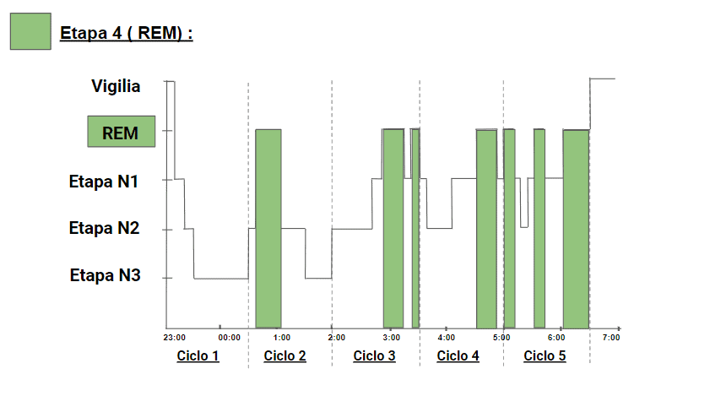
Fase REM
sta es quizás la etapa más inquietante del sueño, por sus similitudes con respecto al estado de vigilia. Aún se desconocen muchos de sus aspectos y los por qués de las variaciones de la proporción sueño REM/No REM que va disminuyendo progresivamente desde que nacemos hasta la vejez. Pero lo que sí sabemos con exactitud es cómo puede diferenciarse esta etapa del descanso frente a otras:
La ondas cerebrales muestran un patrón de actividad muy parecido al que se observa durante la vigilia
Los ojos se mueven muy rápidamente por debajo de los párpados
El ritmo respiratorio se vuelve más rápido e irregular
Aumenta la frecuencia cardiaca y la presión arterial a niveles muy parecidos a los que tenemos cuando estamos despiertos
Los músculos de los brazos y las piernas se paralizan temporalmente. Es como si el cuerpo se desconectase del cerebro como mecanismo de defensa que evita que nos hagamos daño mientras soñamos y que impide que podamos reproducir estos sueños
Es el escenario donde se producen la mayoría de los sueños y de las imágenes vividas

Slide 10
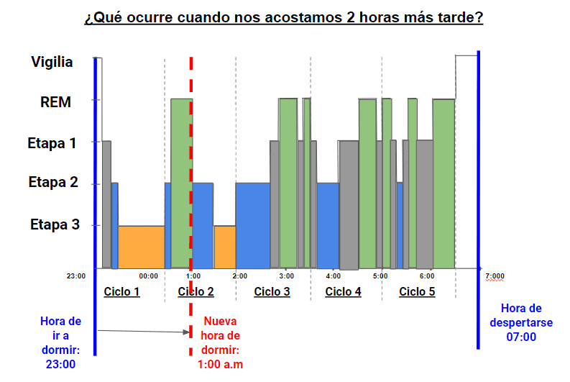
Importancia del sueño NO REM y del sueño REM
Tanto el sueño No REM como el Sueño REM son fundamentales para nuestro bienestar físico y emocional. Además, privarnos de uno u otro puede tener efectos muy negativos en nuestra salud. El habitual gesto de irnos a dormir 2 horas más tarde de los habitual, reduce considerablemente nuestra dosis diaria de sueño NO REM profundo. Este gesto, que se produce a menudo cuando nos hemos quedado viendo una película hasta tarde, puede tener un efecto muy perjudicial sobre nuestro bienestar físico, sobre todo, si tenemos en cuenta que es en esta etapa del sueño cuando se produce la regeneración celular y se liberan las hormonas de recuperación.

Slide 11
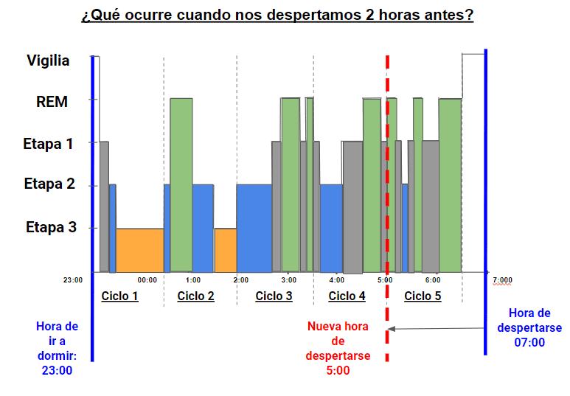
En resumen de todo lo anterior y vistos los beneficios en cuanto a la ‘recuperación’ y ‘regeneración’ del cuerpo del sueño NO REM y los beneficios en la memoria y en las emociones que recibimos del sueño REM, alterar sin ningún control la duración de cada uno de ellos de manera continuada, tendrá efectos negativos en nuestro organismo, antes o después.

Slide 12
¿CÓMO SE PUEDEN IDENTIFICAR LAS DISTINTAS FASES DEL SUEÑO?
Para estudiar el comportamiento del cuerpo mientras dormimos, en los centros de estudio del sueño se utiliza un tipo de examen conocido como: polisomnografía.
Este estudio tiene en cuenta toda una serie de factores como los cambios en la actividad ocular, la actividad cerebral, el ritmo cardíaco, el ritmo en la respiración así como la actividad muscular y los niveles de oxígeno en sangre, para determinar la etapa o fase del sueño en la que nos encontramos.
Tras muchos años de estudio, se ha llegado a la conclusión de que un adulto sano que duerme de media unas 8 horas durante una noche, pasa aproximadamente por 5 ciclos de sueño diferentes, identificándose en cada uno de estos ciclos 4 fases diferentes; 3 de ellas de sueño No-Rem, que serían la N1, N2 y N3 y tan sólo una de sueño REM.
Tal y como cuenta el experto en descanso y profesor de la Universidad de Berkeley (California), Mathew Walker en su libro ¿Por qué dormimos?, hasta el año 2007, se creía que existían 5 etapas de sueño, pero a partir de ese año, algunos científicos del sueño como el profesor Dr. Stuart Quan llegaron a la conclusión de que no había diferencias significativas entre las fases No REM 3 y No REM 4, por lo que decidieron unificar ambas en la actual fase N3.

Slide 13
A que le llamamos tipos de ondas cerebrales?
Es la frecuencia constituida por la actividad de varias neuronas y son patrones de activación en el cerebro, esto se puede medir mediante la encefalografía, que es una de las tecnologías más utilizadas en la investigación sobre el sistema nervioso.
Las ondas cerebrales pueden ser clasificadas en diferentes tipos según su frecuencia, es decir, el tiempo que pasa entre los momentos en los que muchas neuronas disparan señales eléctricas a la vez.
Estos tipos de ondas cerebrales reciben en nombre de ondas Delta, ondas Theta, ondas Alfa, ondas Beta y ondas Gamma.

Slide 14
1. Ondas Delta (1 a 3 Hz)
Las ondas Delta son las que tienen mayor amplitud de onda, es decir, que su frecuencia es muy baja. Son características de la fase de sueño profundo, que es aquella en la que raramente soñamos. Sin embargo, que representen los patrones de activación del esta fase de sueño profundo no significa que el cerebro esté relativamente apagado. Si bien se encuentra en estado de descanso, no deja de estar activado, eso sí, ocupado con procesos que no dependen de que se esté en un estado de consciencia.
2. Ondas Theta (3,5 a 7,5 Hz)
Después de las ondas Delta, las Theta son las que presentan una mayor amplitud de onda. Estás asociadas a los estados de calma profunda, relajación e inmersión en los recuerdos y las fantasías, y también con la etapa de sueño REM, que es aquella en la que soñamos. Por consiguiente, cuando aparecen estas ondas se estima que sí hay consciencia o que es muy probable que la haya, si bien es una consciencia desconectada de lo que ocurre a nuestro alrededor y centrada en experiencias imaginarias.

Slide 15
3. Ondas Alfa (8 a 13 Hz)
Las Alfa son un tipo de onda cerebral que presenta más frecuencia que las theta, aunque sigue estando relacionada con los estados de relajación. Por ejemplo, pueden aparecer durante los paseos por un parque, al tumbarse en una playa o mirando la televisión. Así pues, no son propias del estado de sueño, pero sí de calma profunda, un paso intermedio.
4. Ondas Beta (12 a 33 Hz)
En las ondas Beta la actividad neuronal es intensa. Están relacionadas con acciones que requieren permanecer en un cierto estado de alerta y de gestión ágil de la atención, como por ejemplo un discurso ante un público amplio, el proceso de responder a una pregunta de examen, etc.
Así pues, este tipo de ondas cerebrales está vinculado a un manejo ágil del foco de la atención, dependiendo de los objetivos, y con la preocupación por lo que ocurre en el presente, normalmente a nuestro alrededor, ya que hay que reaccionar rápidamente ante posibles imprevistos.

Slide 16
5. Ondas Gamma (25 a 100 Hz)
Estas son el tipo de ondas cerebrales con una mayor frecuencia y menor amplitud. Aparecen en estados de vigilia y se cree que su presencia está relacionada con la aparición de la consciencia, con la ampliación del foco atencional y con la gestión de la memoria.

Slide 17
En consecuencia de lo anterior Mathew Walker recomienda la “Regla de las ocho horas”
Éste, establece sobre los beneficios del cerebro al dormir:
mejora la memoria, la capacidad de aprendizaje y la resolución de problemas.
El sueño REM actúa como una "terapia nocturna" que ayuda a procesar eventos traumáticos.
Esta la frase se escucha cuando hay algo que debes solucionar pero no estas seguro/a de hacerlo en el momento y vas a dormir y después de eso sientes que la solución es mas sencilla de lo que el día anterior pensabas por eso te dicen:
( consultalo con la almohada)

Slide 18
CONSECUENCIAS DE LA PRIVACIÓN DEL SUEÑO
Walker advierte que la falta de sueño es una "epidemia de salud pública" con efectos devastadores como:
Enfermedades crónicas: Se vincula directamente con un mayor riesgo de Alzheimer, cáncer, diabetes tipo 2 y enfermedades cardiovasculares.
Sistema inmunitario: Una sola noche de sueño reducido (4-5 horas) puede reducir drásticamente las células "natural killer" que combaten el cáncer.
Salud mental: Aumenta la impulsividad, la irracionalidad emocional y la ansiedad.

Slide 19
CONSEJOS PRÁCTICOS PARA MEJORAR EL SUEÑO
Hacia el final, el libro ofrece pautas basadas en la ciencia para optimizar el descanso:
Mantener la regularidad: Acostarse y despertarse a la misma hora todos los días, incluso los fines de semana.
El mensaje central de Walker es claro: el sueño es la "medicina" más eficaz y gratuita que existe para prolongar la vida y mejorar el bienestar general.

Slide 20
EN LA NEUROCIENCIA WALKER EXPLICA
Como neurocientífico, utiliza el funcionamiento del cerebro como el eje central para explicar por qué el sueño no es un lujo, sino una necesidad biológica innegable.
Aquí un resumen estructurado a través de conceptos clave de la neurociencia:
1. Por lo que ve al mecanismo neuroquímico: Adenosina y Ritmo Circadiano
La neurociencia explica el sueño mediante dos sistemas que Walker detalla:
Presión del sueño (Adenosina): A medida que estamos despiertos, el cerebro acumula una sustancia química llamada adenosina. Cuanta más adenosina hay, más sueño sentimos. La cafeína funciona bloqueando temporalmente los receptores de adenosina en el cerebro, engañándolo para que no sienta cansancio.

Slide 21

Ritmo circadiano: Es el reloj interno de 24 horas regulado por el núcleo supraquiasmático en el hipotálamo, que utiliza la luz y la melatonina para indicarle al cerebro cuándo debe estar alerta o dormir.

Slide 22
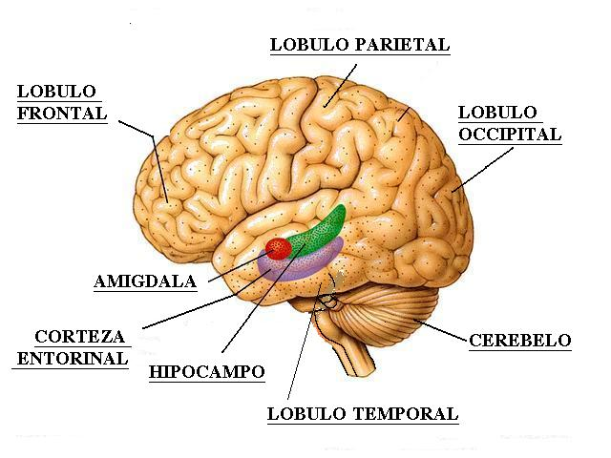
2. Procesamiento de la memoria: El Hipocampo y la Corteza
Walker describe el sueño como un proceso de gestión de datos:
NREM (Sueño profundo): Actúa como un "botón de guardado". Durante esta fase, los recuerdos se trasladan del hipocampo (almacenamiento a corto plazo y frágil) a la corteza cerebral (almacenamiento a largo plazo y seguro).

Slide 23
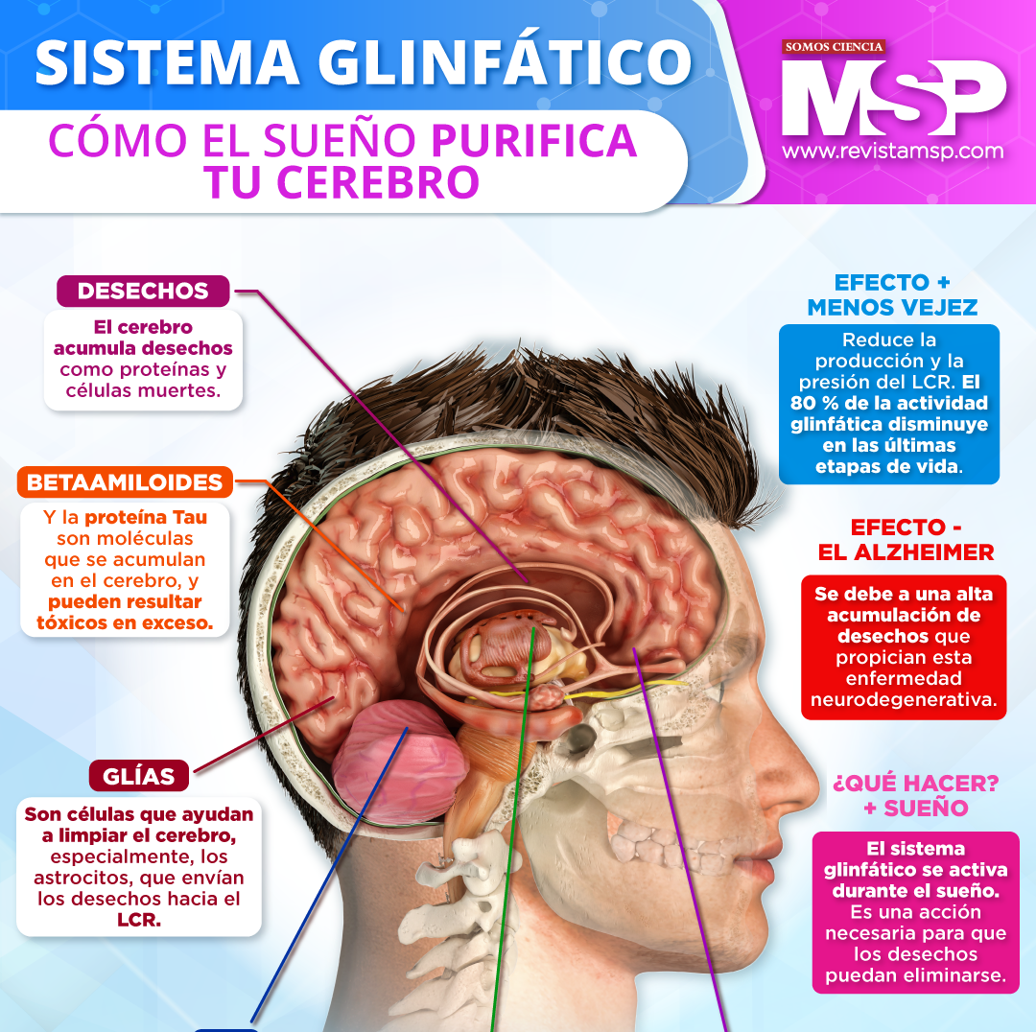
Limpieza de residuos: Durante el sueño profundo, el sistema glinfático del cerebro se activa para eliminar toxinas, como la proteína beta-amiloide, cuya acumulación está vinculada al Alzheimer.

Slide 24
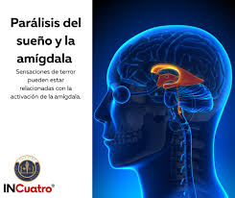
3. Regulación emocional: La Amígdala y el Córtex Prefrontal
Desde una perspectiva neurocientífica, la falta de sueño rompe la conexión entre:
Amígdala: El centro emocional del cerebro (el "acelerador" de las emociones).
Córtex prefrontal: La parte racional que regula los impulsos (el "freno").
Sin sueño, la amígdala se vuelve un 60% más reactiva, lo que explica por qué nos volvemos emocionalmente inestables e irritables.

Slide 25
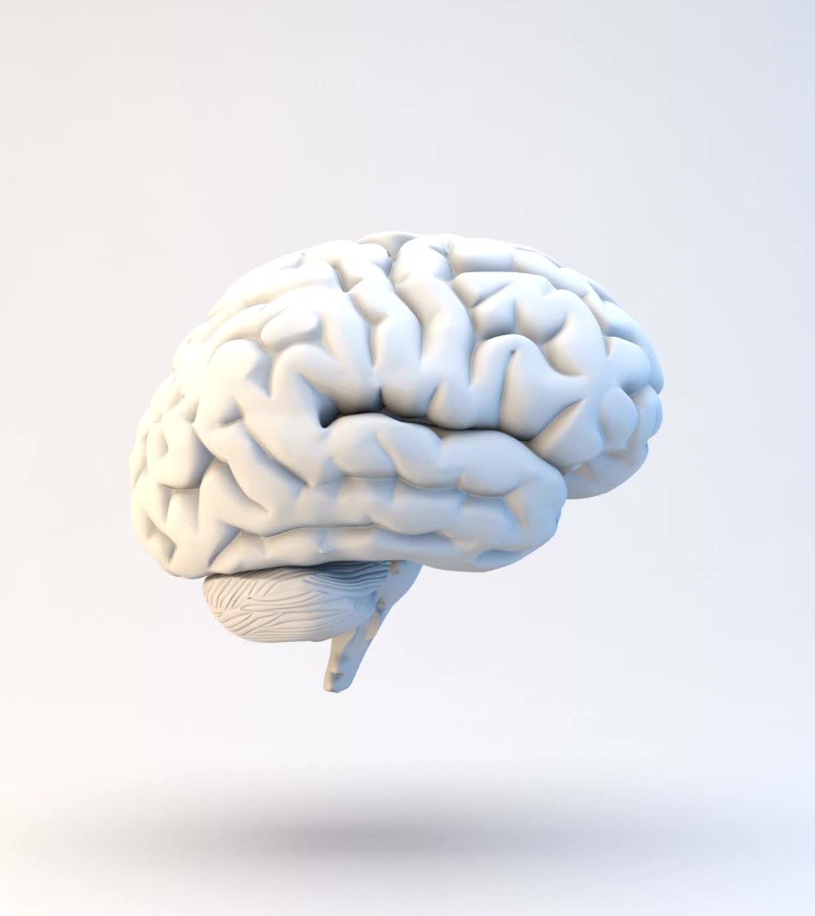
4. LA NEUROCIENCIA DE LOS SUEÑOS (FASE REM)
Walker define el sueño REM como "terapia nocturna". Durante esta fase, el cerebro procesa experiencias emocionales difíciles, eliminando la carga dolorosa del recuerdo pero manteniendo la información. Además, es el momento en que el cerebro crea nuevas conexiones entre ideas dispares, lo que dispara la creatividad.
Resumen de consecuencias neurológicas
Aprendizaje: Una noche sin dormir bloquea la capacidad del cerebro para crear nuevos recuerdos (el "buzón" de entrada se cierra).
Salud física: La privación del sueño afecta el sistema inmunitario y aumenta el riesgo de enfermedades cardiovasculares y diabetes al alterar la regulación hormonal.

Slide 26

Consejos de oro
Los adultos necesitan entre 7 y 9 horas de sueño por noche pues de lo contario el porcentaje de la población que puede sobrevivir con menos de 6 horas sin sufrir deterioro cognitivo es prácticamente cero.
Mantener un horario regular (incluso fines de semana), mantener el dormitorio oscuro y fresco, evitar la cafeína por la tarde y no forzar el sueño si no hay somnolencia.
El tomar pastillas para dormir a menudo no producen un sueño natural ya que el sueño es el pilar más importante para una vida longeva y saludable.
Controlar la temperatura: El cuerpo necesita bajar su temperatura central para iniciar el sueño, por lo que una habitación fresca es ideal.
Evitar sustancias disruptoras: El alcohol fragmenta el sueño y elimina la fase REM, mientras que la cafeína bloquea los receptores de adenosina que nos indican que estamos cansados.
Oscuridad total: La exposición a luces azules (pantallas) antes de dormir retrasa la liberación de melatonina.

Slide 27
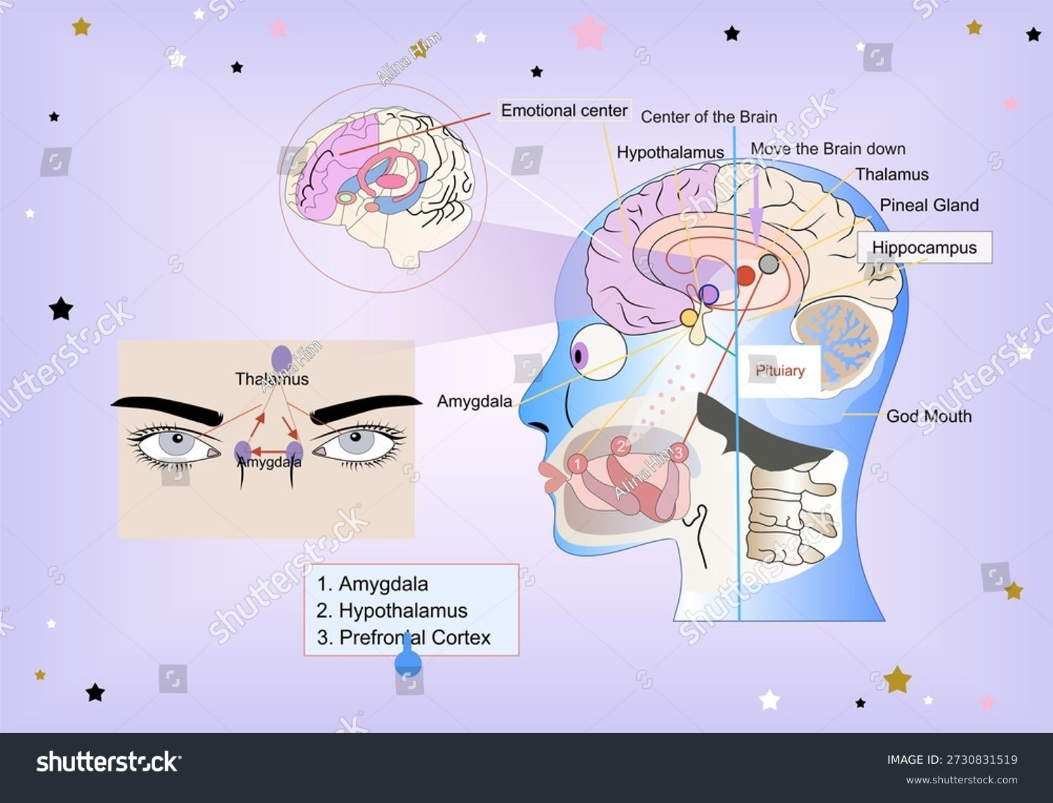
La La amígdala y la corteza prefrontal son actores clave en la regulación de las emociones y la respuesta al estrés. La práctica regular de yoga mejora la conectividad entre estas áreas, lo que se traduce en una mayor calma y mejor sueño.
1. Amígdala y Corteza Prefrontal
Amígdala: Situada en el lóbulo temporal medial, actúa como el centro emocional del cerebro, detectando el estrés y la amenaza.
Corteza Prefrontal (CPF): Situada en la parte frontal del cerebro, regula la respuesta al estrés y controla los impulsos.
Interacción en el sueño: Cuando no dormimos, la amígdala se hiperactiva y la conexión con la corteza prefrontal se reduce, provocando ansiedad.
2. Beneficios de Practicar Yoga en el Sueño
Practicar yoga suave o técnicas de respiración antes de dormir ayuda a:
Calmar el Sistema Nervioso: Reduce la actividad de la amígdala (sistema de "lucha o huida") y estimula el sistema parasimpático, promoviendo el descanso profundo.
Mejorar la Estructura del Sueño: Estudios asocian el yoga con una mayor duración, eficiencia y calidad del sueño, especialmente en personas con insomnio.
Reducir Estrés y Cortisol: Ayuda a disminuir los niveles de estrés, lo que permite un sueño más ininterrumpido.
Equilibrio Emocional: Al fortalecer la corteza prefrontal, el yoga ayuda a gestionar mejor las emociones, facilitando la desconexión mental para dormir.
3. Técnicas de Yoga Recomendadas antes de Dormir
Yoga Nidra: Ideal para dormir profundamente, promoviendo una relajación profunda.
Posturas Suaves (Yin/Restaurativo): Posturas como "piernas arriba de la pared" (Viparita Karani) o torsiones suaves liberan tensiones físicas.
Respiración 4-7-8: Inhalar 4 segundos, retener 7 y exhalar 8 ayuda a reducir la ansiedad.

Slide 28
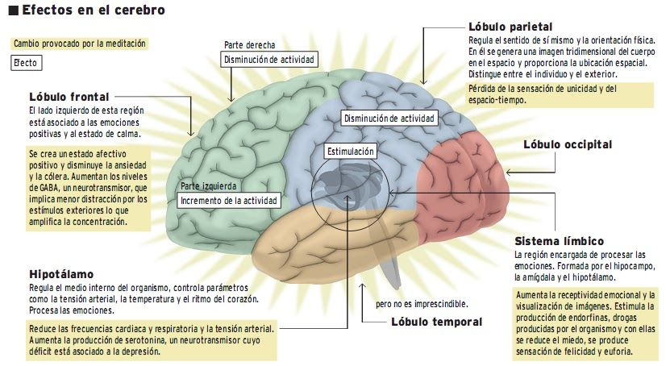

Slide 29
Bibliografía
"
UNIVERSIDAD DE VALENCIA Facultad de Medicina y Odontología. Departamento de Anatomía
BASES ANATÓMICAS Y FISIOLÓGICAS DEL SUEÑO
Teresa Bonet Luz. Valencia, Junio de 2008
Por qué dormimos" de Matthew Walker
Psicologia y Mente
artículo clínico marzo/2025

